Slide 1


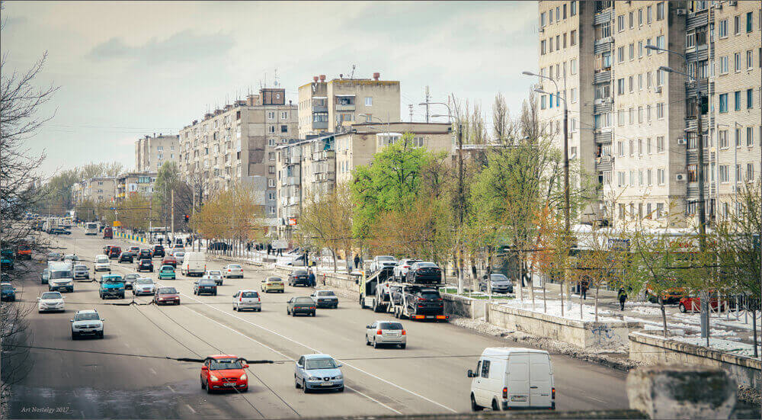
ОЦІНКА РІВНЯ ЗАБРУДНЕННЯ АТМОСФЕРИ ВІД ВИКИДІВ АВТОТРАНСПОРТУ ТА ШУМУ У М. ДНІПРО
НА ПЕРЕХРАСТЯХ З ІНТЕНСИВНИМ РУХОМ
Міністерство освіти і науки України
Департамент освіти і науки Дніпропетровської облдержадміністрації
Дніпропетровське відділення МАН України
КЗО «Науковий медичний ліцей «Дніпро» Дніпропетровської обласної ради»
Відділення: Екології та аграрні науки
Секція: Екологія
Роботу виконала: Бойченко Єлизавета Миколаївна,
учениця 10 класу КЗО «Науковий медичний ліцей «Дніпро» Дніпропетровської обласної ради»
Науковий керівник: Бучавий Юрій Володимимрович,
к.б.н., доцент кафедри екології та технологій захисту навколишнього середовища,
НТУ «Дніпровська політехніка»
Дніпро 2025

Slide 2
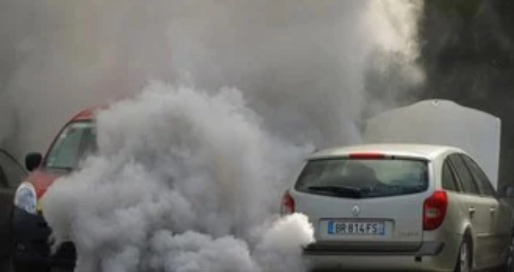
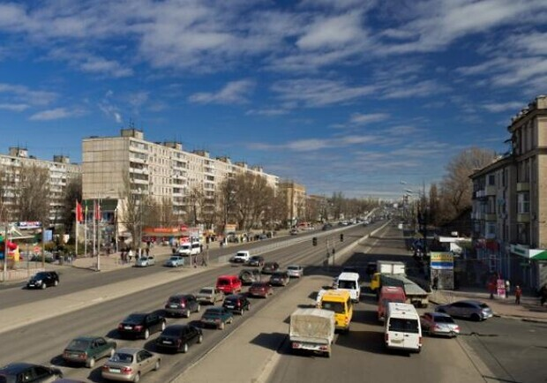
АКТУАЛЬНІ ПИТАННЯ ВПЛИВУ викидів АВТОТРАНСПОРТУ НА ДОВКІЛЛЯ
Щорічно в Україні в атмосферу виділяється понад 6 мільйонів тонн забруднювальних речовин
За даними екологічних організацій, на автомобілі припадає до 50% усіх викидів забруднюючих речовин у місті
Згідно з даними всесвітньої організації охорони здоров’я забруднення повітря є основним чинником захворюваності та смертності в світі
Автомобільні викиди, знаходячись у зоні дихання людини, є одним із найнебезпечніших чинників забруднення повітря, що негативно впливає на здоров'я

Slide 3
ХАРАКТЕРИСТИКИ РОБОТИ
Об’єкт дослідження: перехрестя з інтенсивним рухом у місті Дніпро.
Предмет дослідження: шум і забруднення атмосфери від викидів у місті Дніпро.
Мета роботи: провести аналіз забруднення атмосферного повітря викидами автотранспорту на перехрестях з інтенсивним рухом за допомогою розрахункових методів.
Завдання роботи:
Дослідити небезпеку від впливу для здоров’я людини від викидів автотранспорту;
Характеризувати рівень шумового забруднення на перехрестях з інтенсивним рухом;
Визначити кількість автомобілей та їх різновидів на перехрестях з інтенсивним рухом;
Провести аналіз трафіку на перехрестях з інтенсивним рухом у звичайний час та годину-пік.
Методи дослідження: метод спостереження, вимірювання концентрацій та шумового забруднення, розрахунковий метод для оцінки рівня забруднення за кількістю авто, геоінформаційні технології для інтерполяції значень приземних концентрацій.

Slide 4
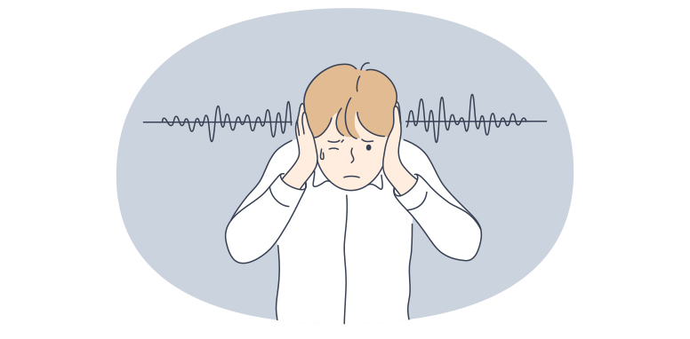
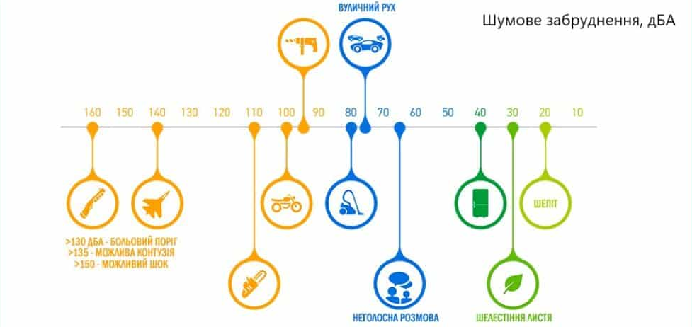
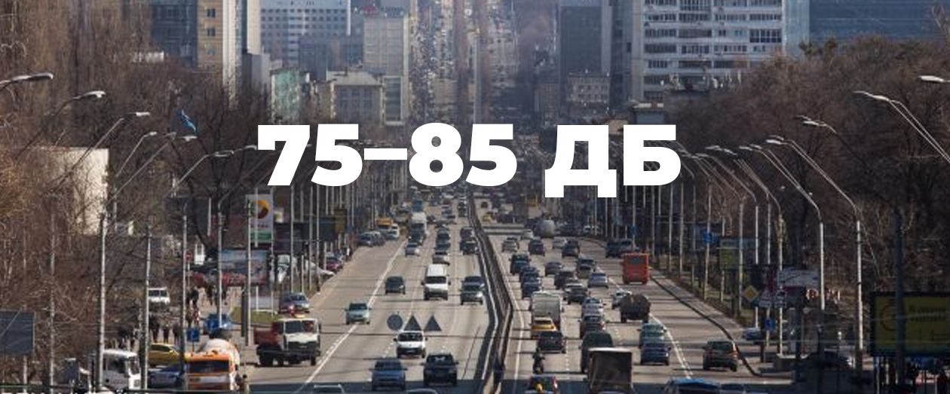
Вплив шумового забруднення на ОРГАНІЗМ людини
Постійний шум понад 85 дб небезпечний для слуху, може викликати багато проблем для здоров’я людини.
Згідно з дослідженням ВООЗ від 2011 року, люди, що живуть поруч із аеропортами та навантаженими дорогами частіше за інших відчувають головний біль, вживають більше ліків для покращення сну
У середньому шумове забруднення скорочує тривалість життя містян на 10-12 років. Куріння тютюну, наприклад, у середньому скорочує життя людини на 6-8 років.

Slide 5
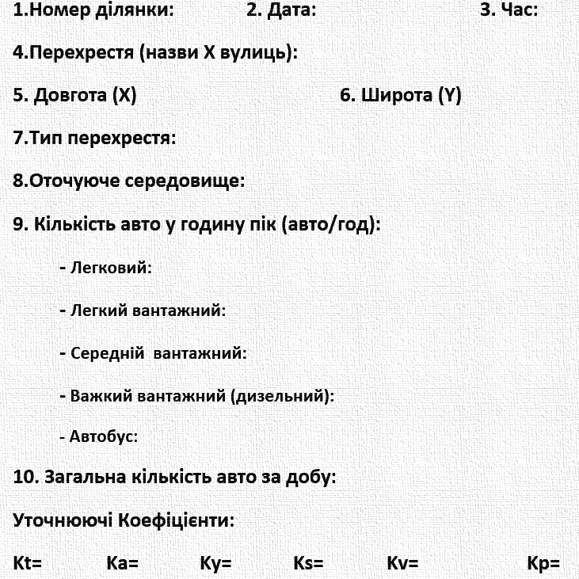
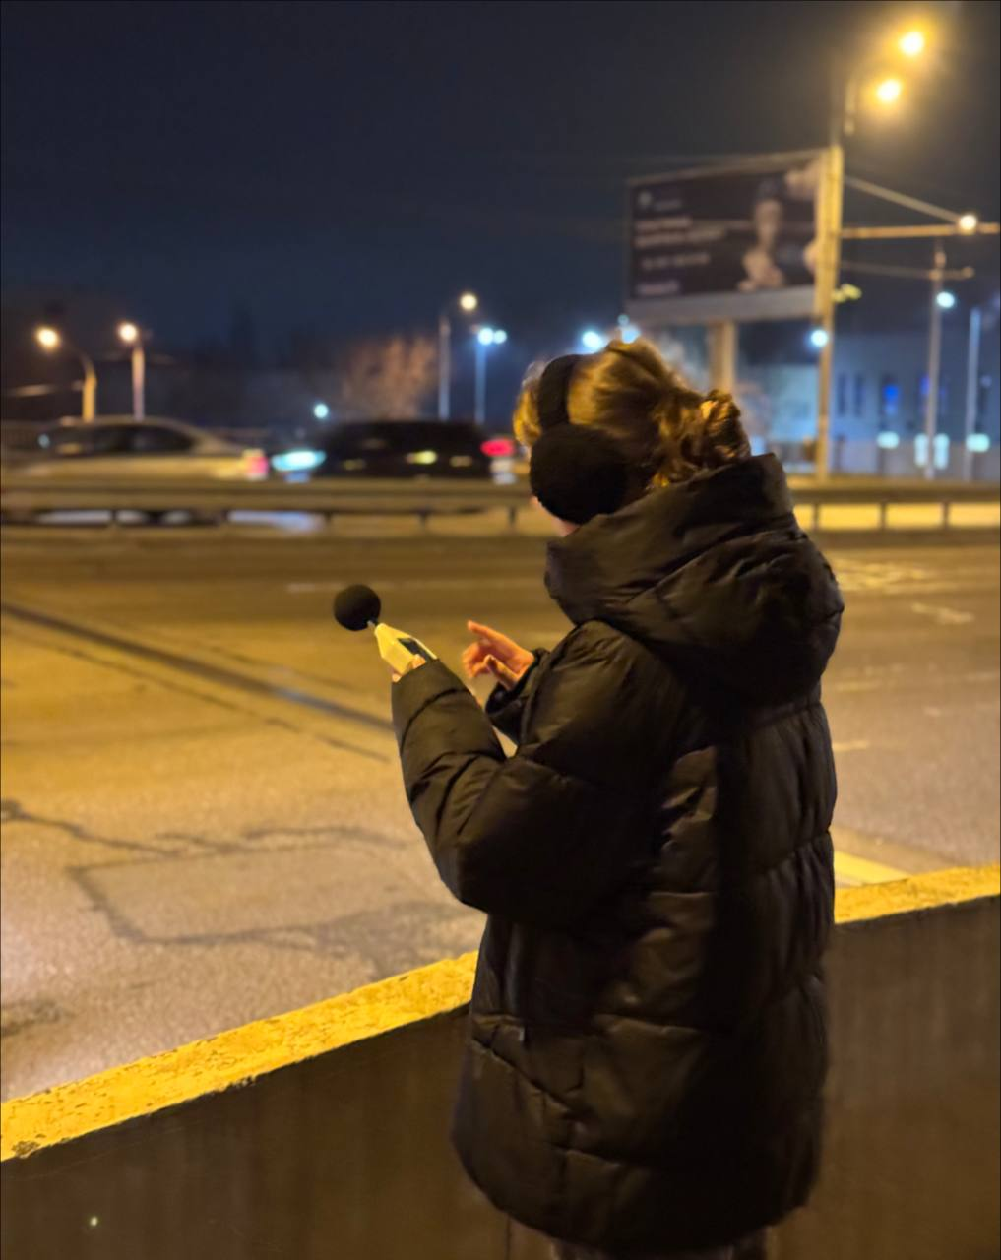
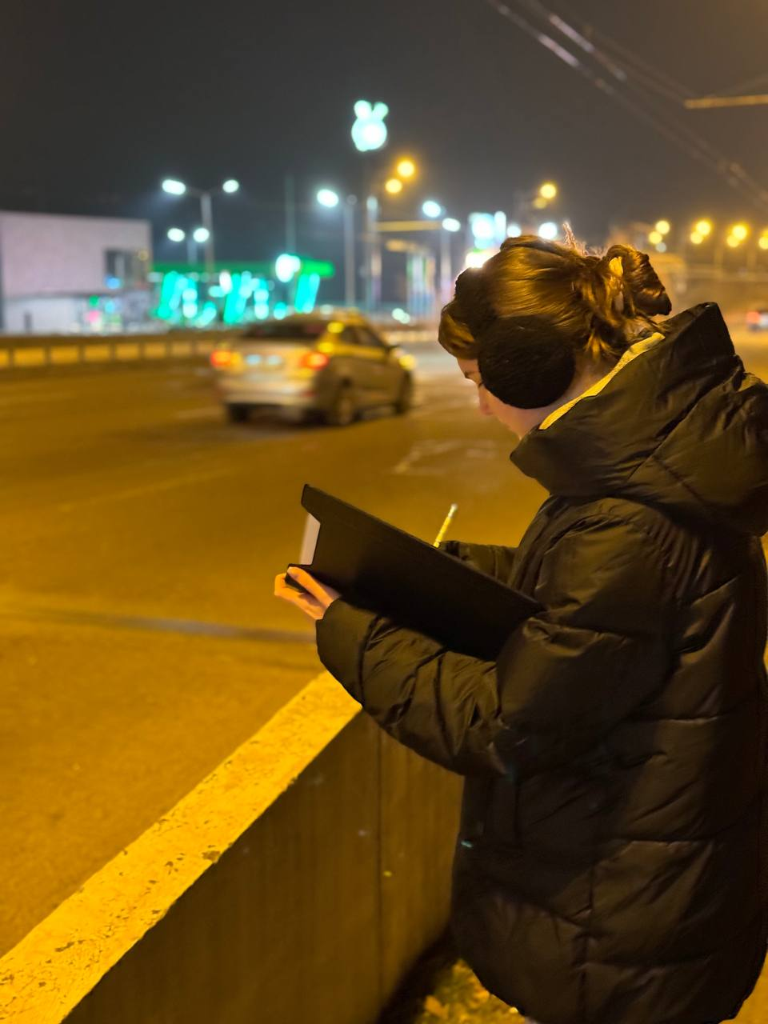
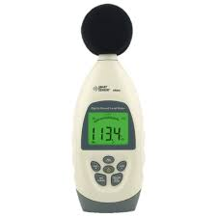
Проведення досліджень
Облікова форма автівок
Облік кількості автотранспорту
Замір шумового забруднення
Шумомір AR814N

Slide 6
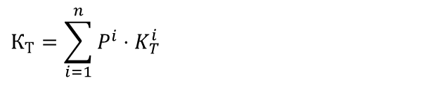
Методика розрахунку забруднення атмосферного повітря оксидом вуглецю (СО) від викидів автотранспорту
Ступінь забруднення повітря автотранспортом залежить від інтенсивності руху, вантажопідйомності машин, кількості і характеру викидів, а також від типу забудови, рельєфу місцевості, напрямку вітру, вологості і температури повітря та може бути визначений за формулою:
$$C_{cо}=(А+0,01⋅N⋅К_{Т})⋅К_{А}⋅К_{У}⋅К_{Ш}⋅К_{В}⋅К_{П}$$
де A – фонове забруднення атмосферного повітря оксидом вуглецю нетранспортного походження; у Дніпропетровську А = 0,7ГДК = 3,5 мг/м³;
N – сумарна інтенсивність руху автомобілів на ділянці вулиці (авто/год);
К_{Т} – коефіцієнт токсичності автомобілів за викидами у повітря оксиду вуглецю.
Коефіцієнт токсичності автомобілів визначали як середньозважений для потоку автомобілів за формулою:
$$К_{Т}=\sum_{i=1}^{n}{P^{i}⋅K_{T}^{i}}$$
де P^{і} – склад руху в частках одиниць;
К_{Т}^{і} – коефіцієнт токсичності різних типів автомобілів;
К_{А} – коефіцієнт, що враховує аерацію місцевості;
K_{У} – коефіцієнт, що враховує зміну забруднення атмосферного повітря оксидом вуглецю в залежності від величини подовжнього ухилу ;
К_{Ш} – коефіцієнт, що враховує зміну забруднення атмосферного повітря оксидом вуглецю в залежності від швидкості вітру;
К_{В} – коефіцієнт, що враховує зміну забруднення атмосферного повітря оксидом вуглецю в залежності від вологості повітря;
К_{П} – коефіцієнт збільшення забруднення атмосферного повітря оксидом вуглецю біля перехресть.

Slide 7
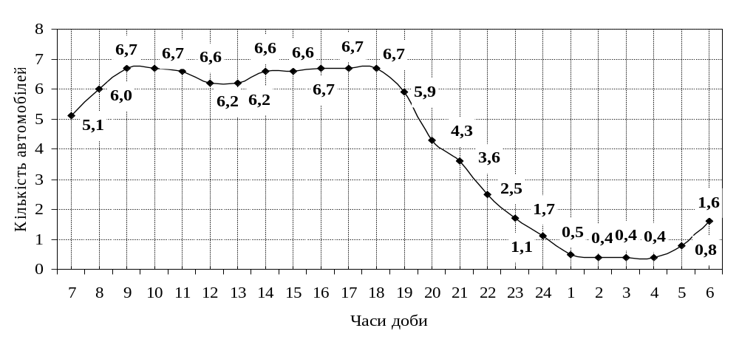



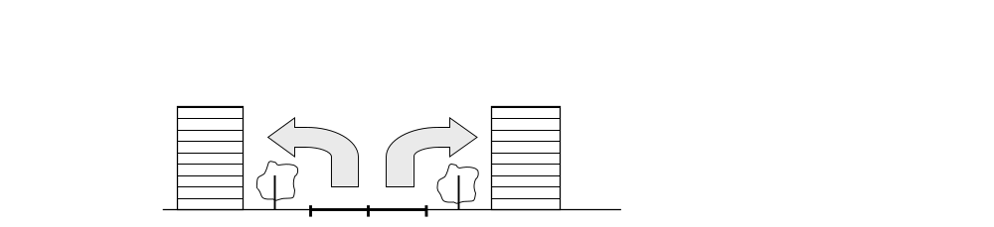



МОДЕЛЮВАННЯ ПОШИРЕННЯ ВИКИДІВ АВТОТРАНСПОРТУ
Залежність максимально разових концентрацій забруднювальних речовин залежно від висоти Z:
Оксид вуглецю:
Двоокис азоту:
Вуглеводні:
Формальдегід:
Сажа:
Свинець:
Схема забруднення двосторонньої багатоповерхової забудови від викидів автотранспорту

Slide 8
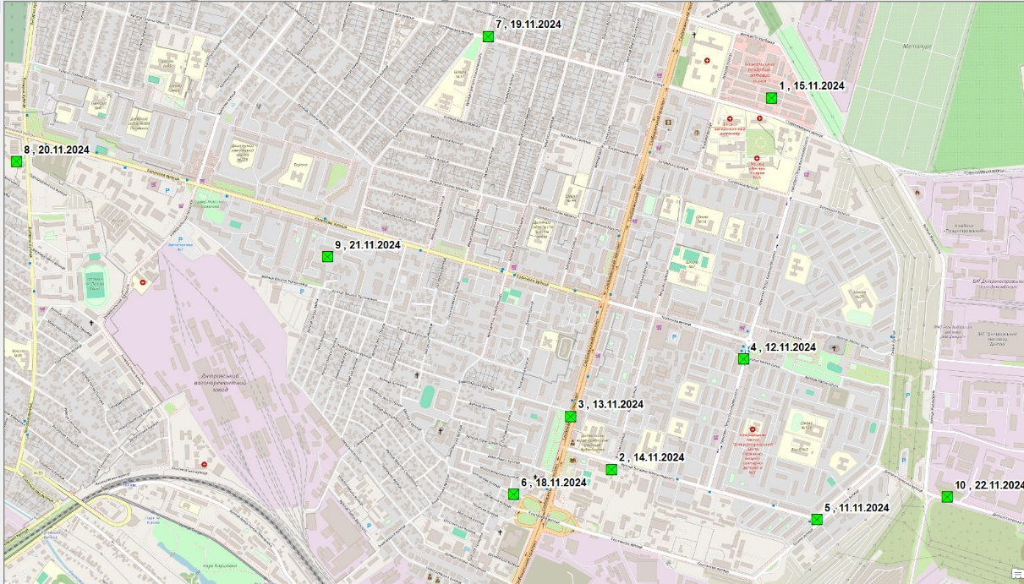
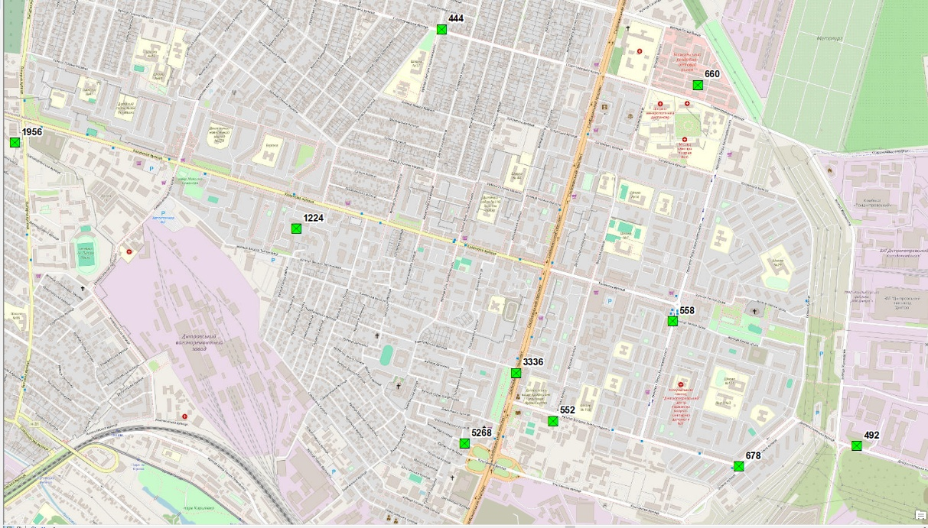
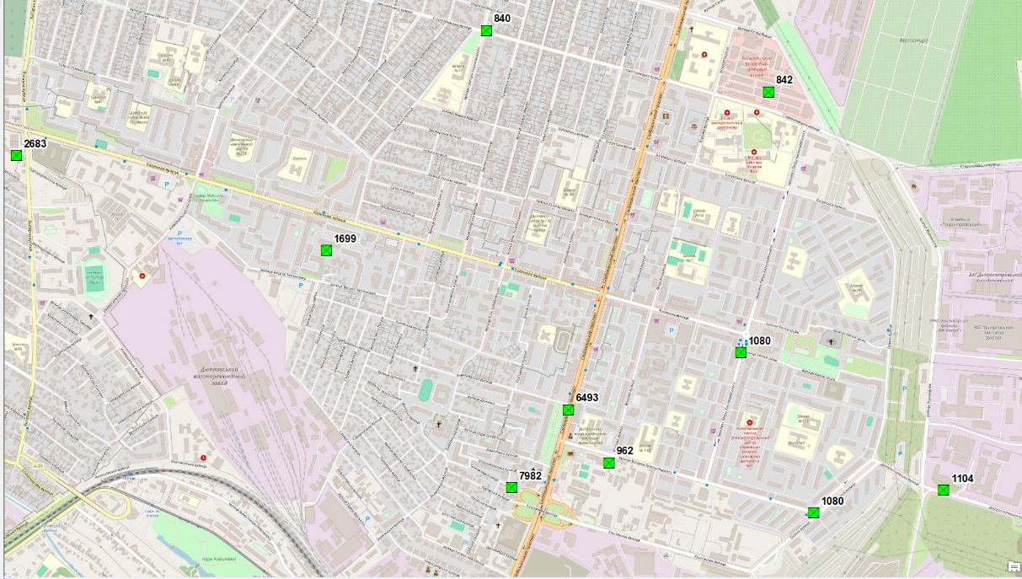
Розташування досліджених вуличних перехресть
Кількість авто у звичайний час
Вул. Старочумацька Х пр. Петра Калнишевського
Вул. Богдана хмельницького Х пр. Петра Калнишевського
Пр. Слобожанський Х вул. Донецька
Пр. Петра калнишевського Х вул. Калинова
Вул. Осіння Х вул. Богдана хмельницького
Пр. Слобожанський Х вул. Каштанова
Вул. Старочумацька Х вул. Григорія Бораковського
Вул. Зразкова Х вул. Калинова
Вул. Калинова Х вул. Юлії Залюбовської
Вул. Журналістів Х вул. Дніпросталівська
Кількість авто на досліджених ділянках у час-пік

Slide 9
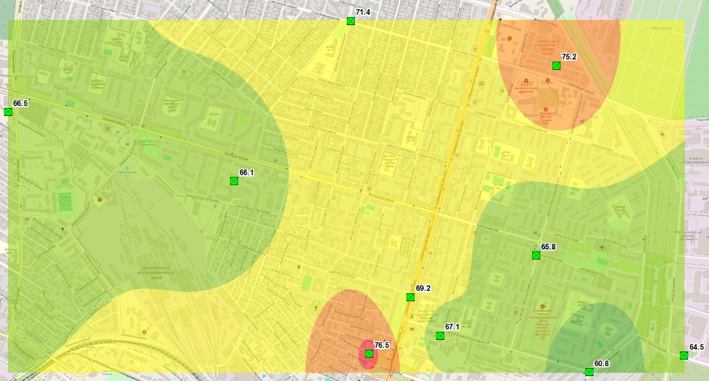
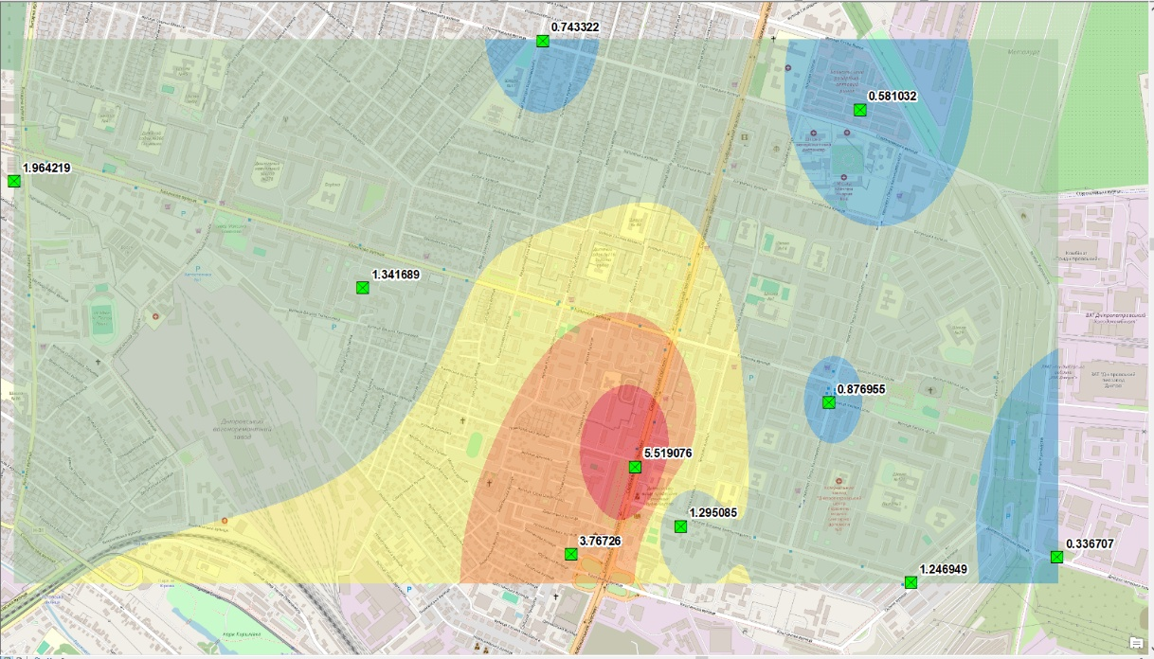
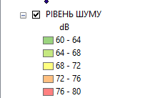
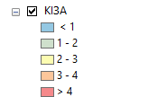
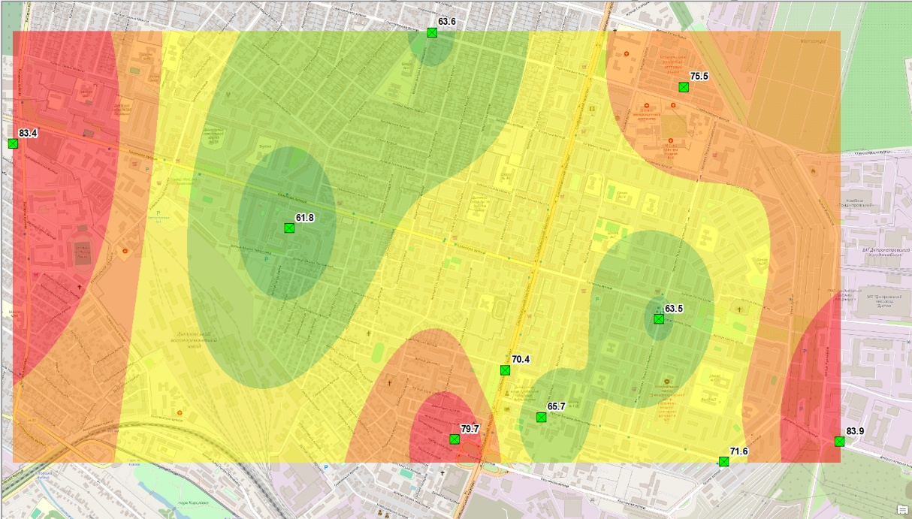
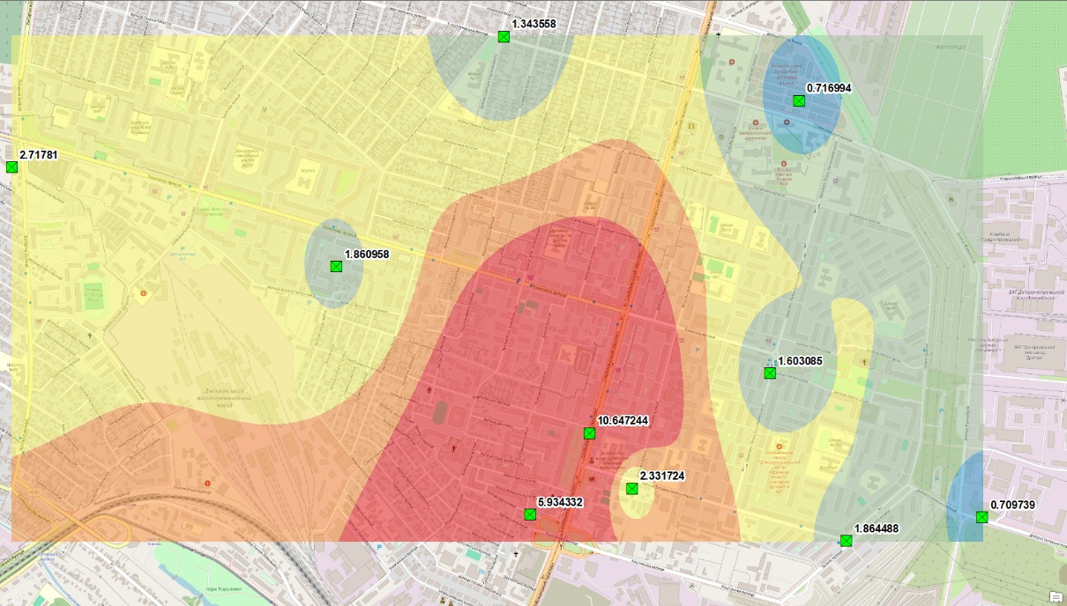
Комплексний індекс забруднення
атмосфери у звичайний час
Рівень шуму на перехрестях у звичайний час
Рівень шуму на перехрестях у час-пік
Комплексний індекс забруднення атмосфери у час-пік

Slide 10
Вхідні дані з дослідження інтенсивності руху автотранспорту у звичайний час
№Ділянки | Локація (вулиця) | Оточуюче середовище | Легкові, за год. | Маленькі вантажівки, за год | Середні вантажівки, за год | Великі вантажівки, за год | Автобуси, за год | Загальна кількість авто за год. | Рівень шуму, дб. | Довгота, десят. град. | Широта, десят. град.
1. | Вул. Старочумацька Х пр. Петра Калнишевського | однобічна забудова | 306 | 150 | 90 | 96 | 18 | 660 | 75,2 | 35,08609 | 48,51856
2. | Вул. Богдана Хмельницького Х пр. Петра Калнишевського | Багатоповерхівки | 336 | 180 | 30 | 0 | 6 | 552 | 67,1 | 35,07733 | 48,50504
3. | Пр. Слобожанський Х вул. Донецька | Багатоповерхівки | 2058 | 972 | 228 | 0 | 78 | 3336 | 69,2 | 35,07512 | 48,50697
4. | Пр. Петра Калнишевського Х вул. Калинова | Багатоповерхівки | 366 | 126 | 42 | 6 | 18 | 558 | 65,8 | 35,08456 | 48,50905
5. | Вул. Осіння Х вул. Богдана Хмельницького | Багатоповерхівки | 390 | 198 | 90 | 0 | 0 | 678 | 60,8 | 35,08857 | 48,50321
6. | Пр. Слобожанський Х вул. Кашатнова | Багатоповерхівки | 3036 | 1512 | 564 | 0 | 156 | 5268 | 76,5 | 35,07198 | 48,50413
7. | Вул. Старочумацька Х вул. Григорія Бораковського | одно-, двох- поверхівки | 120 | 192 | 72 | 36 | 24 | 444 | 71,4 | 35,7121 | 48,7369
8. | Вул. Зразкова Х вул. Калинова | Багатоповерхівки | 1068 | 672 | 96 | 0 | 120 | 1956 | 66,5 | 35,04478 | 48,51624
9. | Вул. Калинова Х вул. Юлії Залюбовської | Багатоповерхівки | 540 | 492 | 132 | 0 | 60 | 1224 | 66,1 | 35,06182 | 48,51277
10. | Вул. Журналістів Х вул. Дніпросталівська | одно-, двох- поверхівки | 228 | 168 | 48 | 36 | 12 | 492 | 64,5 | 35,09571 | 48,50404

Slide 11
Вхідні дані з дослідження інтенсивності руху автотранспорту у час-пік
№Ділянки | Локація (вулиця) | Оточуюче середовище | Легкові, за год. | Маленькі вантажівки, за год | Середні вантажівки, за год | Великі вантажівки, за год | Автобуси, за год | Загальна кількість авто за год. | Рівень шуму, дб. | Довгота, десят. град. | Широта, десят. град.
1. | Вул. Старочумацька Х пр. Петра Калнишевського | однобічна забудова | 420 | 180 | 96 | 126 | 20 | 842 | 75,5 | 35,08609 | 48,51856
2. | Вул. Богдана Хмельницького Х пр. Петра Калнишевського | Багатоповерхівки | 516 | 372 | 66 | 0 | 8 | 962 | 65,7 | 35,07733 | 48,50504
3. | Пр. Слобожанський Х вул. Донецька | Багатоповерхівки | 4126 | 1843 | 426 | 6 | 92 | 6493 | 70,4 | 35,07512 | 48,50697
4. | Пр. Петра Калнишевського Х вул. Калинова | Багатоповерхівки | 744 | 240 | 78 | 0 | 18 | 1080 | 63,5 | 35,08456 | 48,50905
5. | Вул. Осіння Х вул. Богдана Хмельницького | Багатоповерхівки | 624 | 342 | 96 | 0 | 18 | 1080 | 71,6 | 35,08857 | 48,50321
6. | Пр. Слобожанський Х вул. Кашатнова | Багатоповерхівки | 4252 | 2880 | 682 | 6 | 162 | 7982 | 79,7 | 35,07198 | 48,50413
7. | Вул. Старочумацька Х вул. Григорія Бораковського | одно-, двох- поверхівки | 300 | 276 | 168 | 72 | 24 | 840 | 63,6 | 35,7121 | 48,7369
8. | Вул. Зразкова Х вул. Калинова | Багатоповерхівки | 1508 | 884 | 168 | 0 | 123 | 2683 | 83,4 | 35,04478 | 48,51624
9. | Вул. Калинова Х вул. Юлії Залюбовської | Багатоповерхівки | 764 | 684 | 186 | 0 | 65 | 1699 | 61,8 | 35,06182 | 48,51277
10. | Вул. Журналістів Х вул. Дніпросталівська | одно-, двох- поверхівки | 492 | 396 | 96 | 72 | 48 | 1104 | 83,9 | 35,09571 | 48,50404

Slide 12
Розрахунок параметрів забруднення атмосфери від викидів автотранспорту у звичайний час
№ Ділянки | Локація (вулиця) | Рівень шуму, дб. | Довгота, десят. град. | Широта, десят. Град. | Окис вуглецю, мг/м. куб. | Окис вуглецю, долі ГДКсд | Окисли азоту, мг/м. куб. | Окисли азоту, долі ГДКсд | Двоокис сірки, мг/м. куб. | Двоокис сірки, долі ГДКсд | Формальдегід, мг/м. куб. | Формальдегід, долі ГДКсд | Бензопірен , мг/м. куб. | Бензопірен, долі ГДКсд | КІЗА
1. | Вул. Старочумацька Х пр. Петра Калнишевського | 75,2 | 35,08609 | 48,51856 | 19,04 | 0,38 | 0,27 | 0,07 | 0,05 | 0,01 | 0,00 | 0,01 | 0,00 | 0,11 | 0,58
2. | Вул. Богдана Хмельницького Х пр. Петра Калнишевського | 67,1 | 35,07733 | 48,50504 | 42,45 | 0,85 | 0,61 | 0,15 | 0,12 | 0,02 | 0,01 | 0,03 | 0,00 | 0,24 | 1,30
3. | Пр. Слобожанський Х вул. Донецька | 69,2 | 35,07512 | 48,50697 | 180,89 | 3,62 | 2,58 | 0,65 | 0,52 | 0,10 | 0,04 | 0,12 | 0,00 | 1,03 | 5,52
4. | Пр. Петра Калнишевського Х вул. Калинова | 65,8 | 35,08456 | 48,50905 | 28,74 | 0,57 | 0,41 | 0,10 | 0,08 | 0,02 | 0,01 | 0,02 | 0,00 | 0,16 | 0,88
5. | Вул. Осіння Х вул. Богдана Хмельницького | 60,8 | 35,08857 | 48,50321 | 40,87 | 0,82 | 0,58 | 0,15 | 0,12 | 0,02 | 0,01 | 0,03 | 0,00 | 0,23 | 1,25
6. | Пр. Слобожанський Х вул. Кашатнова | 76,5 | 35,07198 | 48,50413 | 123,48 | 2,47 | 1,76 | 0,44 | 0,35 | 0,07 | 0,03 | 0,08 | 0,00 | 0,71 | 3,77
7. | Вул. Старочумацька Х вул. Григорія Бораковського | 71,4 | 35,0706 | 48,52079 | 24,36 | 0,49 | 0,35 | 0,09 | 0,07 | 0,01 | 0,01 | 0,02 | 0,00 | 0,14 | 0,74
8. | Вул. Зразкова Х вул. Калинова | 66,5 | 35,04478 | 48,51624 | 64,38 | 1,29 | 0,92 | 0,23 | 0,18 | 0,04 | 0,01 | 0,04 | 0,00 | 0,37 | 1,96
9. | Вул. Калинова Х вул. Юлії Залюбовської | 66,1 | 35,06182 | 48,51277 | 43,98 | 0,88 | 0,63 | 0,16 | 0,13 | 0,03 | 0,01 | 0,03 | 0,00 | 0,25 | 1,34
10. | Вул. Журналістів Х вул. Дніпросталівська | 64,5 | 35,09571 | 48,50404 | 11,04 | 0,22 | 0,16 | 0,04 | 0,03 | 0,01 | 0,00 | 0,01 | 0,00 | 0,06 | 0,34

Slide 13
Розрахунок параметрів забруднення атмосфери від викидів автотранспорту у час-пік
№ Ділянки | Локація (вулиця) | Рівень шуму, дб. | Довгота, десят. град. | Широта, десят. Град. | Окис вуглецю, мг/м. куб. | Окис вуглецю, долі ГДКсд | Окисли азоту, мг/м. куб. | Окисли азоту, долі ГДКсд | Двоокис сірки, мг/м. куб. | Двоокис сірки, долі ГДКсд | Формальдегід, мг/м. куб. | Формальдегід, долі ГДКсд | Бензопірен , мг/м. куб. | Бензопірен, долі ГДКсд | КІЗА
1. | Вул. Старочумацька Х пр. Петра Калнишевського | 75,5 | 35,08609 | 48,51856 | 23,50 | 0,47 | 0,34 | 0,08 | 0,07 | 0,01 | 0,01 | 0,02 | 0,00 | 0,13 | 0,72
2. | Вул. Богдана Хмельницького Х пр. Петра Калнишевського | 65,7 | 35,07733 | 48,50504 | 76,42 | 1,53 | 1,09 | 0,27 | 0,22 | 0,04 | 0,02 | 0,05 | 0,00 | 0,44 | 2,33
3. | Пр. Слобожанський Х вул. Донецька | 70,4 | 35,07512 | 48,50697 | 348,97 | 6,98 | 4,99 | 1,25 | 1,00 | 0,20 | 0,08 | 0,23 | 0,00 | 1,99 | 10,65
4. | Пр. Петра Калнишевського Х вул. Калинова | 63,5 | 35,08456 | 48,50905 | 52,54 | 1,05 | 0,75 | 0,19 | 0,15 | 0,03 | 0,01 | 0,03 | 0,00 | 0,30 | 1,60
5. | Вул. Осіння Х вул. Богдана Хмельницького | 71,6 | 35,08857 | 48,50321 | 61,11 | 1,22 | 0,87 | 0,22 | 0,17 | 0,03 | 0,01 | 0,04 | 0,00 | 0,35 | 1,86
6. | Пр. Слобожанський Х вул. Кашатнова | 79,7 | 35,07198 | 48,50413 | 194,50 | 3,89 | 2,78 | 0,69 | 0,56 | 0,11 | 0,04 | 0,13 | 0,00 | 1,11 | 5,93
7. | Вул. Старочумацька Х вул. Григорія Бораковського | 63,6 | 35,0706 | 48,52079 | 44,04 | 0,88 | 0,63 | 0,16 | 0,13 | 0,03 | 0,01 | 0,03 | 0,00 | 0,25 | 1,34
8. | Вул. Зразкова Х вул. Калинова | 83,4 | 35,04478 | 48,51624 | 89,08 | 1,78 | 1,27 | 0,32 | 0,25 | 0,05 | 0,02 | 0,06 | 0,00 | 0,51 | 2,72
9. | Вул. Калинова Х вул. Юлії Залюбовської | 61,8 | 35,06182 | 48,51277 | 60,99 | 1,22 | 0,87 | 0,22 | 0,17 | 0,03 | 0,01 | 0,04 | 0,00 | 0,35 | 1,86
10. | Вул. Журналістів Х вул. Дніпросталівська | 83,9 | 35,09571 | 48,50404 | 23,26 | 0,47 | 0,33 | 0,08 | 0,07 | 0,01 | 0,01 | 0,02 | 0,00 | 0,13 | 0,71

Slide 14
ВИСНОВКИ
У ході виконання даної роботи були отримані наступні висновки:
Щороку в україні в атмосферу потрапляє понад 6 мільйонів тонн шкідливих речовин. Згідно з даними всесвітньої організації охорони здоров’я забруднення повітря є основним чинником захворюваності та смертності в світі. Забруднення повітря може викликати різні хвороби.
Постійний шум понад 85 дб небезпечний для слуху, може викликати втрату чутливості, підвищити втому і тд. А також негативно впливати на серцево-судину систему
В результаті роботи визначено кількість авто у час-пік на 10 перехрестях у різні частини доби (година-пік, звичайний рух) з інтенсивним рухом на лівобережній частині м. Дніпро. Проведено вимірювання рівня шуму за допомогою шумоміру. Проведено картографування дослідженої території за методом інтерполяції результатів з точок спостереження.
За результатами спостереження кількість авто в звичайний рух (16:00) коливається від 444 до 5268 авто за годину. Середня кількість – 1516 авто за год. Кількість авто в годину-пік (18:00) коливається від 840 до 7982 авто за годину. Середня кількість дорівнює 2477 авто за годину. В середньому шумові показники в звичайний рух автомобілів показують 68,3 дб. А в годину-пік середнє значення дорівнює 71,9 дб.
За допомогою програмного комплексу Esri Arcgis Desktop 10 на основі інструменту інтерполяції растрового зображення за даними точкових розрахунків були побудовані карти розподілу приземних концентрацій. Всі результати досліджень були наведені таблицях.

Slide 15

Дякуємо за увагу!

